Slide 1
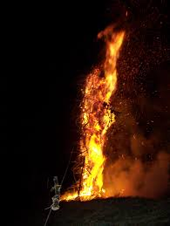
FUOCHI NELLE ALPI.
Ritualità, sussistenza, resistenza. Identità.
Michela Zucca
Servizi Culturali

Slide 2
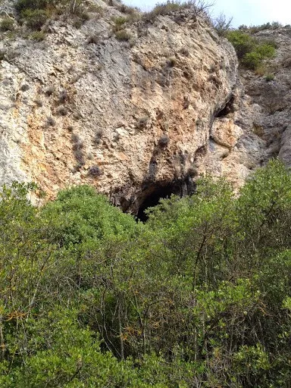
E’ proprio al margine della catena alpina, a Saint Estéve-Janson in Provenza, che si rinvennero diversi focolari costruiti dall’uomo, datati 800.000 anni a.C.
Michela Zucca
Servizi Culturali

Slide 3
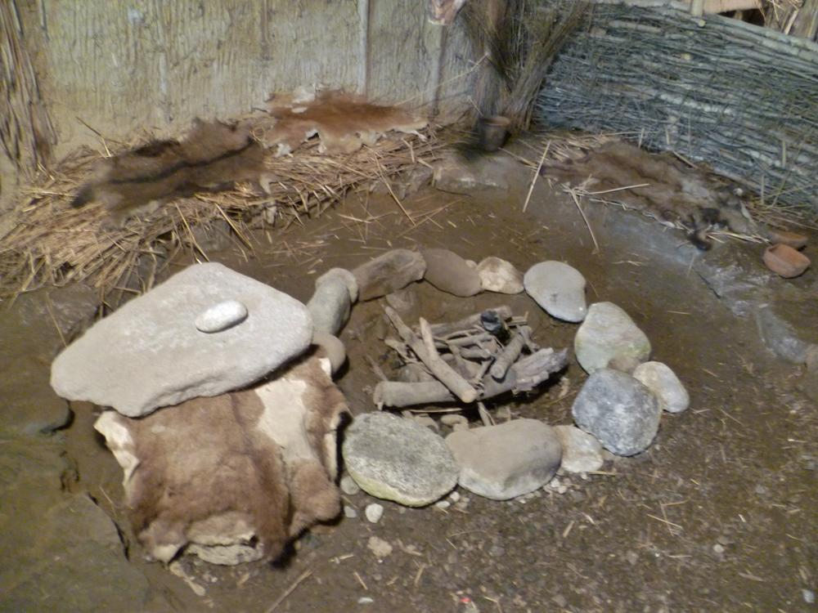
La cottura dei cibi fa fare un salto nelle aspettative di vita di oltre vent’anni: quando si perdono i denti è ancora possibile mangiare; il calore riduce la tossicità degli alimenti e uccide parassiti e batteri. La luce allontana predatori e parecchi insetti, e allunga la giornata favorendo le veglie serali e la comunicazione. Di colpo gli esseri umani diventano fra i più longevi, si sviluppa un linguaggio sempre più complesso.
FUOCHI NELLE ALPI.
Ritualità, sussistenza, resistenza. Identità.
Michela Zucca
Servizi Culturali

Slide 4
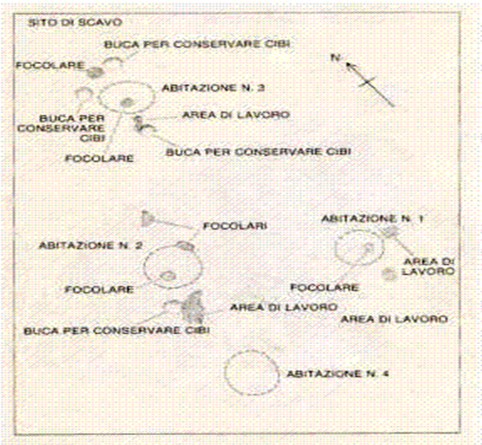
Capanna di ossa di mammut. Ucraina

Slide 5
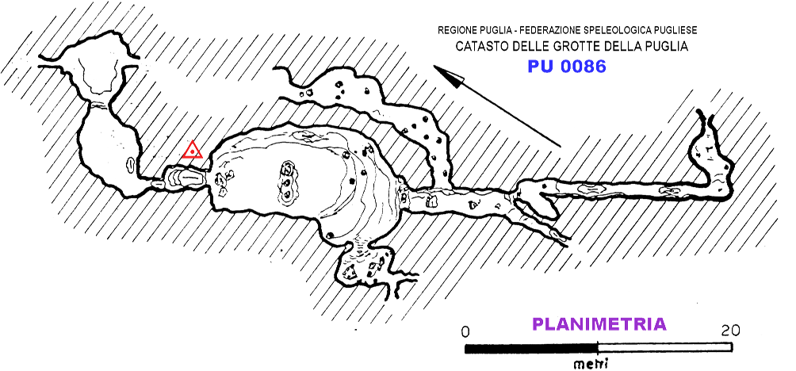
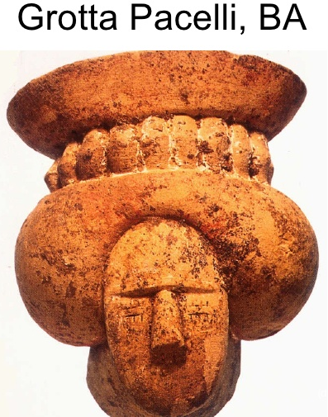
Ma il fuoco non ha soltanto una funzione pratica: altrettanto importante, e sicuramente anteriore a livello storico, l’uso rituale nei contesti più disparati: anche quello sotterraneo, come nel «santuario» della grotta Pacelli, in Puglia, risalente al Neolitico.
un’ampia area delimitata da un muro in pietra conteneva diversi focolari, anche di grandi dimensioni, e diversi blocchi di pietra squadrata, formavano dei siti di culto con altari. Numerose le sepolture, anche infantili.
I corpi erano ripiegati su se stessi, in posizione fetale, simbolo di rinascita dall'utero della Gran Madre. Una grande struttura litica costituita da un focolare formato da due lastre poste di taglio e separate da una terza lastra in posizione orizzontale, al centro di un'ampia area delimitata da una serie di lastre piatte allineate in cui sono comparsi altri focolari. L'imponente monumento è scolpito in calcare locale. Inizia quasi al centro della grotta e prosegue con una serie di lastre piatte, allineate, che sul fondo assumono un andamento quasi absidato. Si tratta in sostanza di un focolare centrale inserito in una struttura litica più ampia che serviva a delimitare l'area anteriore, in cui si pratica a il culto, e in cui sono state ritrovati i resti di molti altri focolari, più piccoli. Ai piedi di quello più grande, un osso cavo di capra decorato da incisioni dal significato ignoto, e una testina muliebre in terracotta: un capolavoro della plastica neolitica, capovolta, intenzionalmente, con la faccia rivolta verso le viscere della cavità. Resti combusti di ossa e di cibo ovunque testimoniano i pasti rituali, e l’accensione di fuochi sotterranei in funzione cerimoniale.
Michela Zucca
Servizi Culturali

Slide 6
Ma la religione del fuoco, legata ad una dea femmina dagli aspetti metamorfici, sulle Alpi si pratica in alta montagna in luoghi chiamati brandopferplatz:
piazze dei fuochi sacrificali.
Michela Zucca
Servizi Culturali

Slide 7
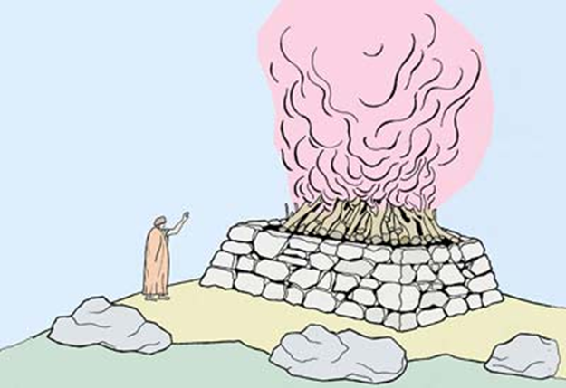
Molti dei siti sono chiamati «Egg», uova, perché oggi si presentano come rigonfiamenti erbosi: sotto
c’è l’altare per il fuoco sacro e i sedimenti di secoli che aspettano di essere rimessi a luce.
Michela Zucca
Servizi Culturali

Slide 8
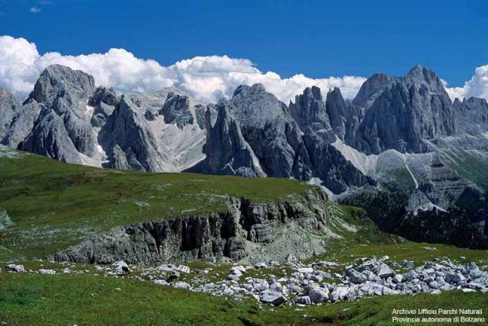
Altopiano dello Scilliar
Sud Tirolo - Italia
Sulle Alpi i luoghi sacri dedicati al culto del fuoco sono numerosissimi, associati alle streghe nella memoria popolare, frequentati per migliaia di anni e spesso ancora utilizzati per i falò estivi.
Michela Zucca
Servizi Culturali

Slide 9
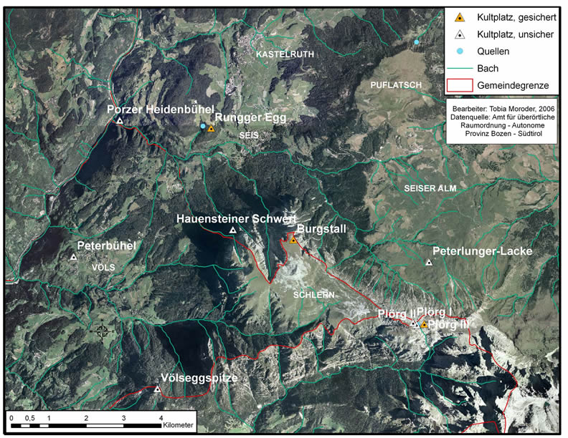
Luogo di culto accertato
Luogo di culto incerto
Rigonfiamento di falò rituale
Avvallamenti
Confini comunali
E’ anni a.C.
Michela Zucca
Servizi Culturali

Slide 10
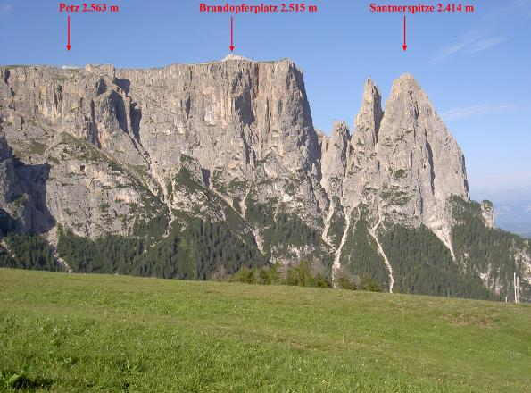
I Brandopfarplatz spesso si trovano in alta montagna
in luoghi dominanti e visibili da lontano
anni a.C.
Michela Zucca
Servizi Culturali

Slide 11
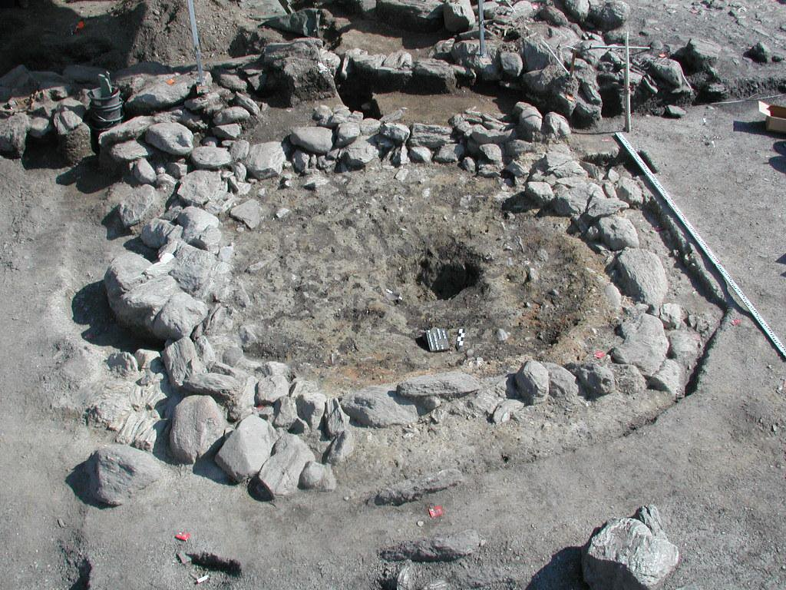
E’ proprio al margine della catena alpina, a Saint Estéve-Janson in Provenza, che si rinvennero diversi focolari costruiti dall’uomo, datati 800.000 anni a.C.
Brandopfeplatz scavato, con fossa per la raccolta degli oggetti rituali. La maggior parte di questi siti sacri però rimangono sconosciuti e sono ricordati solo nella tradizione orale come luoghi del sabba delle streghe
Michela Zucca
Servizi Culturali

Slide 12
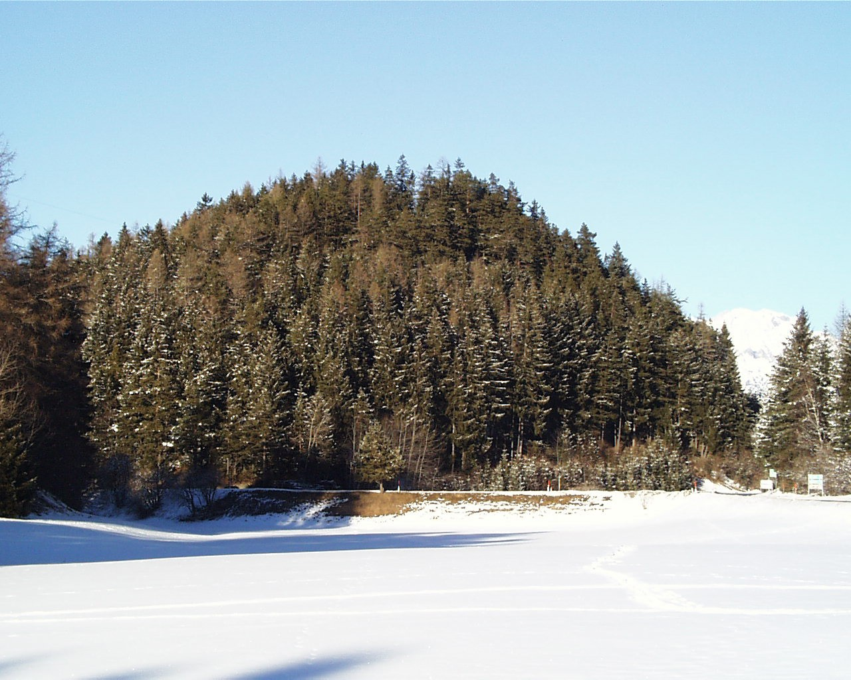
Goldbichl, Igls, Innsbruck, Nord Tirolo, Austria
Il nome voleva dire «collina d’oro» e già suscitava dei sospetti
E’ proprio al margine della catena alpina, a Saint Estéve-Janson in Provenza, che si rinvennero diversi focolari costruiti dall’uomo, datati 800.000 anni a.C.
Michela Zucca
Servizi Culturali

Slide 13
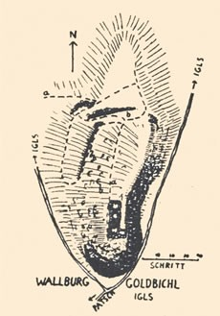
L’archeologia alpina è strettamente legata all’antropologia: con l’editto di Arles, in cui si mette al bando la religione «degli alberi, delle sorgenti e delle pietre», e la proibizione dei falò rituali, questi luoghi sono abbandonati e vengono ricoperti dalla vegetazione. Rimangono nella memoria popolare e vengono frequentati da streghe ed eretici finchè possono.
Michela Zucca
Servizi Culturali

Slide 14
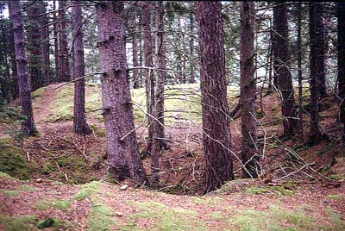
Il sito prima che iniziassero gli scavi nel 1993. Un terrapieno sorretto forse da un muro attorno ad una grossa buca piena di macerie, pezzi di legno e spazzatura . Oltre a questa, c’erano anche altri due avvallamenti circolari più piccoli.
Michela Zucca
Servizi Culturali

Slide 15
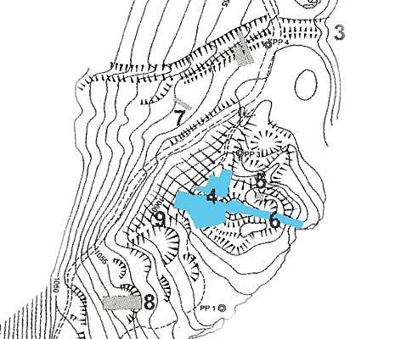
L’area del sito sacro al fuoco.
Michela Zucca
Servizi Culturali

Slide 16
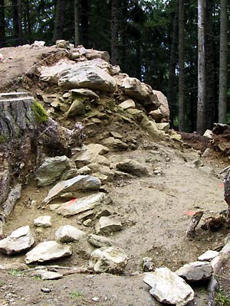
Il sito viene frequentato per migliaia di ani: almeno 4.000. Era una costruzione molto complessa ed articolata, che alzò la vetta della montagna di 7 metri.
Rampa di accesso
Michela Zucca
Servizi Culturali

Slide 17
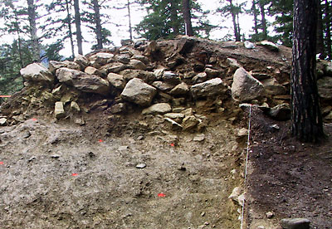
La collina era fortificata e cinta da muraglie fatte da grandi lastre di pietra molto regolari. All’interno del recinto sacro fu rinvenuta la sepoltura di una giovane donna, una sacerdotessa o un capo tribù, che dimostra il legame tra il sacro, il femminile e la leadership politico-religiosa, probabilmente anche militare.
Michela Zucca
Servizi Culturali

Slide 18
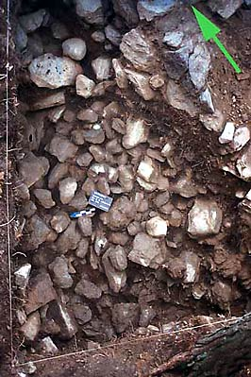
La freccia mostra la rampa che conduce all'area sacrificale. Furono rinvenute ossa di animali che non si sa se furono sacrificati o mangiati, o entrambi.
Michela Zucca
Servizi Culturali

Slide 19
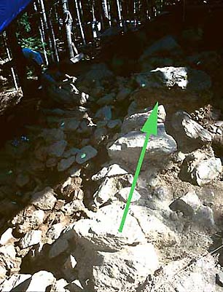
Quando i romani invasero la valle dell’Inn, tutte le strutture vennero distrutte e sepolte dagli indigeni: azioni di questo tipo sono ricorrenti da parte delle popolazioni di tutto l’arco alpino, che spesso preferiscono il suicidio di massa alla conquista.
Michela Zucca
Servizi Culturali

Slide 20
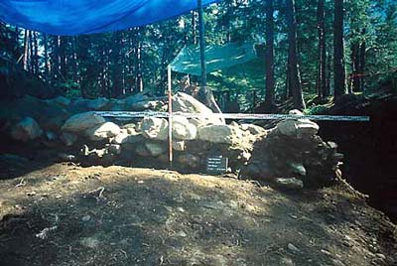
Altro sito di falò sacrificale della tarda età del ferro (500-15 aC). Su questa superficie
esisteva una struttura in pietra e legno approssimativamente rettangolare . Anche questo altare del fuoco era raggiungibile tramite una rampa in pietra
.
Michela Zucca
Servizi Culturali

Slide 21
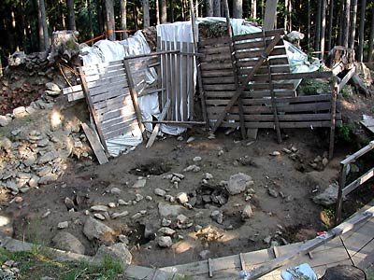
Il Brandopferplatz principale
Michela Zucca
Servizi Culturali

Slide 22
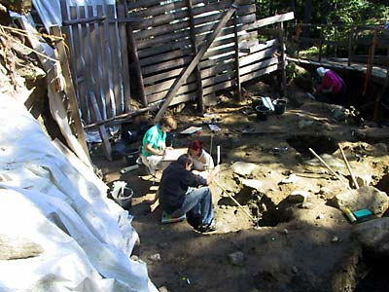
Il grande imbuto sacrificale profondo 7 metri
Michela Zucca
Servizi Culturali

Slide 23
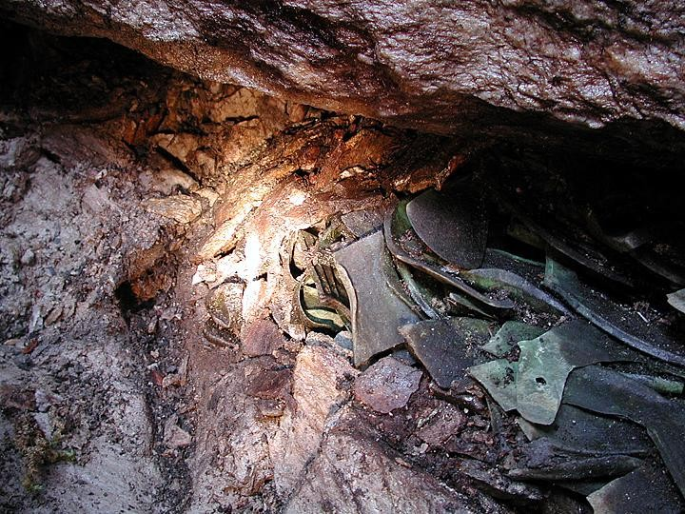
Deposito rituale di offerte alla Dea: principalmente armi spezzate o piegate
E’
Michela Zucca
Servizi Culturali

Slide 24
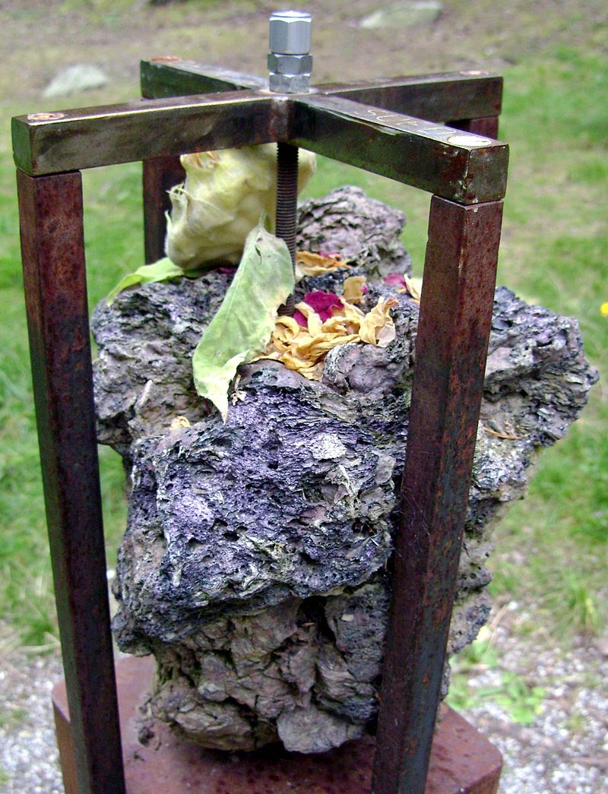
Installazione costruita col materiale combusto della fossa rituale: la gente continua a portare fiori. Ciò che si butta fuori dalla porta, prima o poi, rientra sempre dalla finestra…..
Michela Zucca
Servizi Culturali

Slide 25
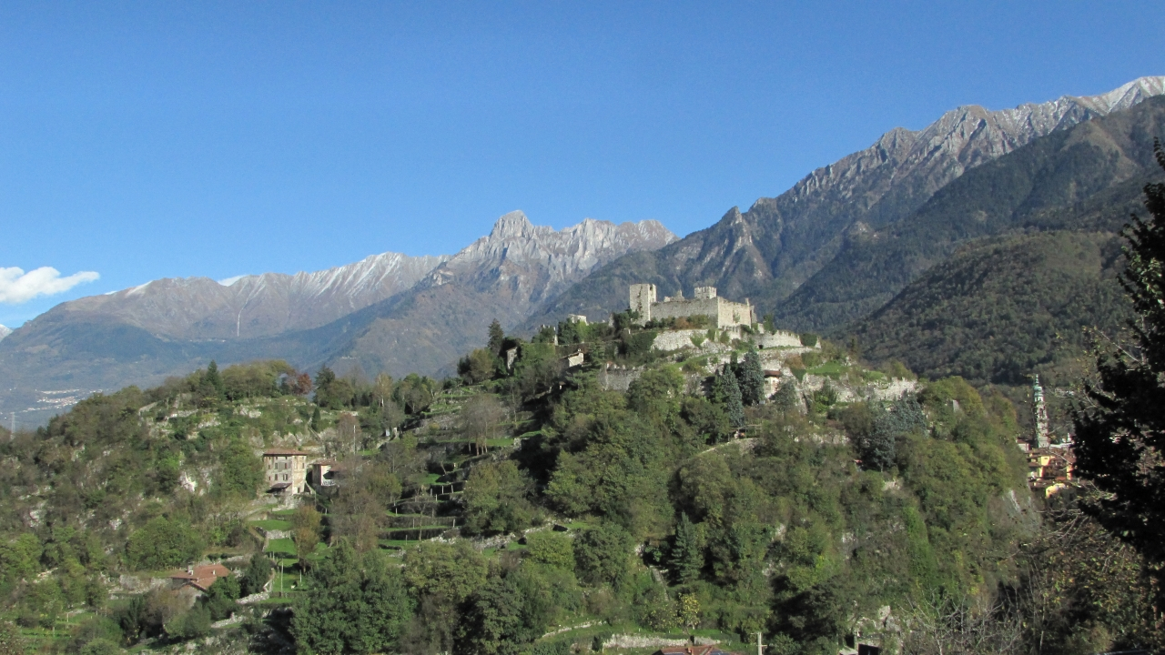
La Valcamonica, sopra Brescia, in Lombardia, è il sito che ha restituito la maggior concentrazione di incisioni rupestri al mondo. Qui i roghi votivi si svolgevano non solo sulle cime delle montagne (dimora degli spiriti dei defunti, in gran parte cremati e collegati alla «Bianca signora della Neve»), ma anche vicino alle sorgenti, sede di culti femminili di fertilità e di guarigione: da Reitia a Minerva alla Madonna.
Michela Zucca
Servizi Culturali

Slide 26
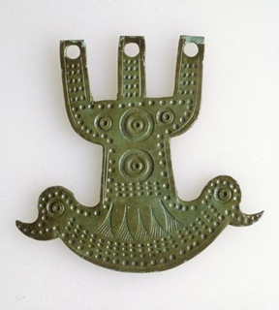
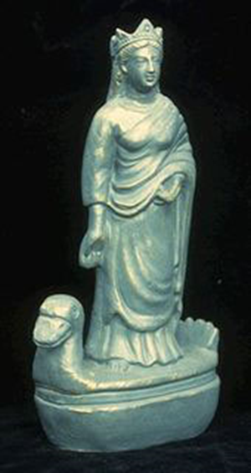
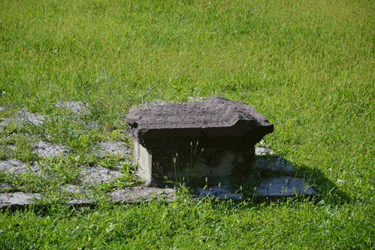
Brandopferplatz della Madonna della Minerva, in Val Camonica in cui fu rinvenuta la placca d’oro che rappresenta la dea Reitia, nello stesso tempo donna, barca che traghetta le anime fra questo e l’altro mondo, e uccello palustre, simbolo di fertilità, affine a Sequana, dea della Senna: una dea paneuropea legata ai culti del fuoco e ai falò votivi
Michela Zucca
Servizi Culturali

Slide 27
E’ legata al fuoco del focolare domestico e al culto femminile anche una delle prime divinità paneuropee, che prende diversi nomi, ma nella sua forma arcaica e potentissima è la «senza nome».
Michela Zucca
Servizi Culturali

Slide 28
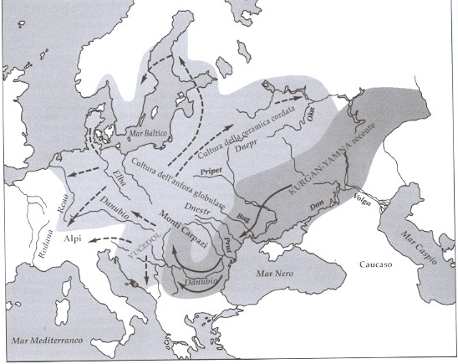
Gli studi di Marjia Gimbutas sulle culture dell’antica Europa ipotizzano un’invasione di popoli kurgan basata sulla presenza di estesi resti carboniosi ma smentita dall’assenza di fosse comuni, presenti in qualunque contesto bellico.
.
Michela Zucca
Servizi Culturali

Slide 29
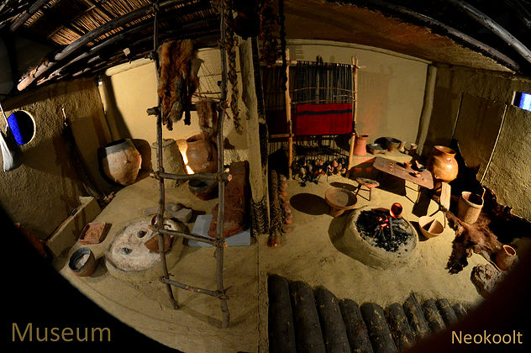
Si tratta di una cultura ricca, matrifocale, agricola, egualitaria, in cui, oltre ai villaggi, esistono strutture urbane estese. Le case sono molto belle e il focolare è il centro sacro della casa. Sono le donne che mantengono il rapporto col sacro fatto soprattutto di culto del fuoco domestico, simbolo di fertilità e prosperità.

Slide 30
La divinità del focolare proteggeva la casa e la famiglia, concedeva fecondità e felicità ai suoi membri, stimolava la crescita e la prosperità delle mandrie e dei raccolti. Tutta la vita familiare si muoveva intorno al focolare sacro. La giovane sposa, appena entrata nella nuova casa, compiva tre giri intorno al focolare; anche il neonato veniva fatto girare per tre volte intorno al fuoco. Il focolare domestico non doveva spegnersi mai e veniva in ogni caso trattato con particolare riguardo: era proibito sputarvi sopra o gettarvi qualcosa di immondo. Se si mancava di rispetto al fuoco, la dea poteva adirarsi e poteva punire la famiglia distruggendo la casa.
Michela Zucca
Servizi Culturali

Slide 31
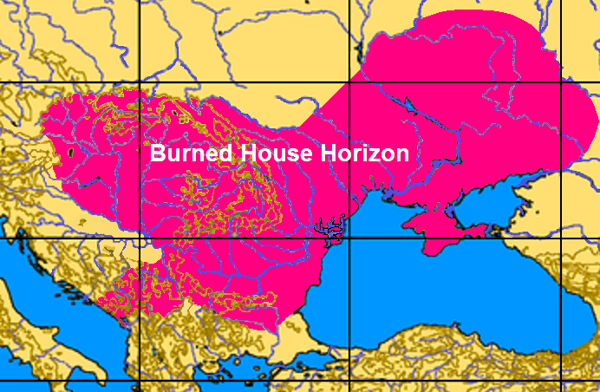
Negli ultimi anni si è scoperto che l’invasione dei kurgan che secondo Gimbutas avrebbe distrutto le culture matrifocali e imposto il patriarcato non è mai avvenuta. Gli incendi avevano un’origine diversa: il domocidio.
Michela Zucca
Servizi Culturali

Slide 32
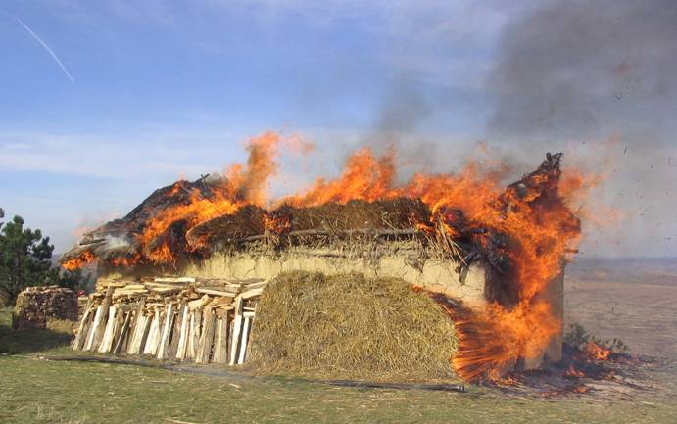
Con le nuove tecnologie, la simulazione e l’archeologia sperimentale si è scoperto che i resti di incendio appartenevano alle case claniche che una volta raggiunta l’età critica di 70-80 anni, venivano isolate dalle altre, sacralizzate con le statuine della Dea e bruciate. Il domicidio fu uno dei sistemi con cui, per millenni, le società egualitarie impedirono l’accumulazione. La pratica andò avanti per quasi 3.000 anni.
Michela Zucca
Servizi Culturali

Slide 33
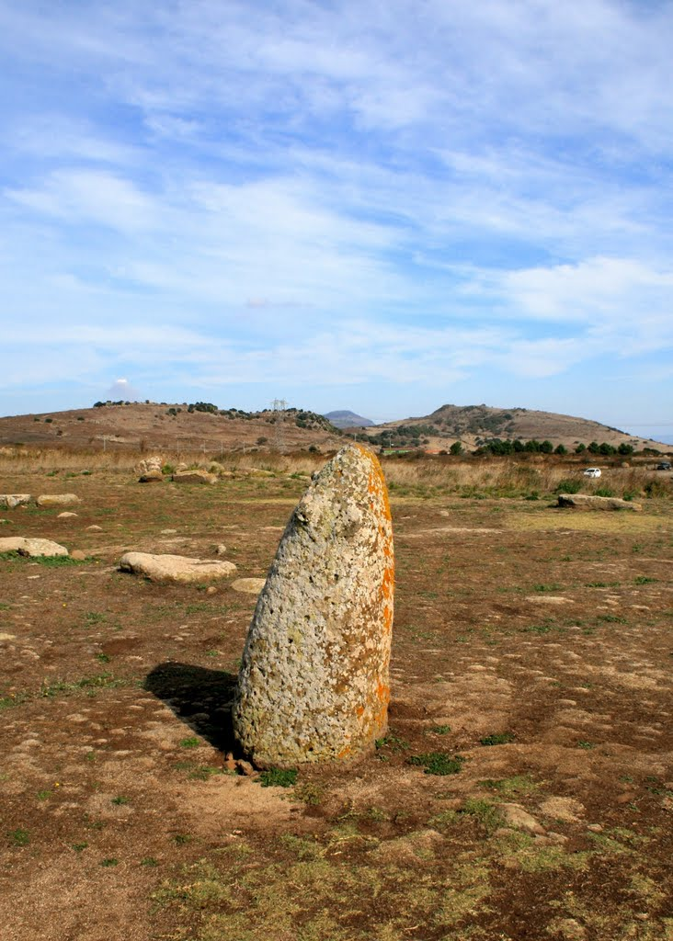
La divinità del focolare proteggeva la casa e la famiglia, concedeva fecondità e felicità ai suoi membri, stimolava la crescita e la prosperità delle mandrie e dei raccolti. Tutta la vita familiare si muoveva intorno al focolare sacro. La giovane sposa, appena entrata nella nuova casa, compiva tre giri intorno al focolare; anche il neonato veniva fatto girare per tre volte intorno al fuoco. Il focolare domestico non doveva spegnersi mai e veniva in ogni caso trattato con particolare riguardo: era proibito sputarvi sopra o gettarvi qualcosa di immondo. Se si mancava di rispetto al fuoco, la dea poteva adirarsi e poteva punire la famiglia distruggendo la casa.
Michela Zucca
Servizi Culturali

Slide 34
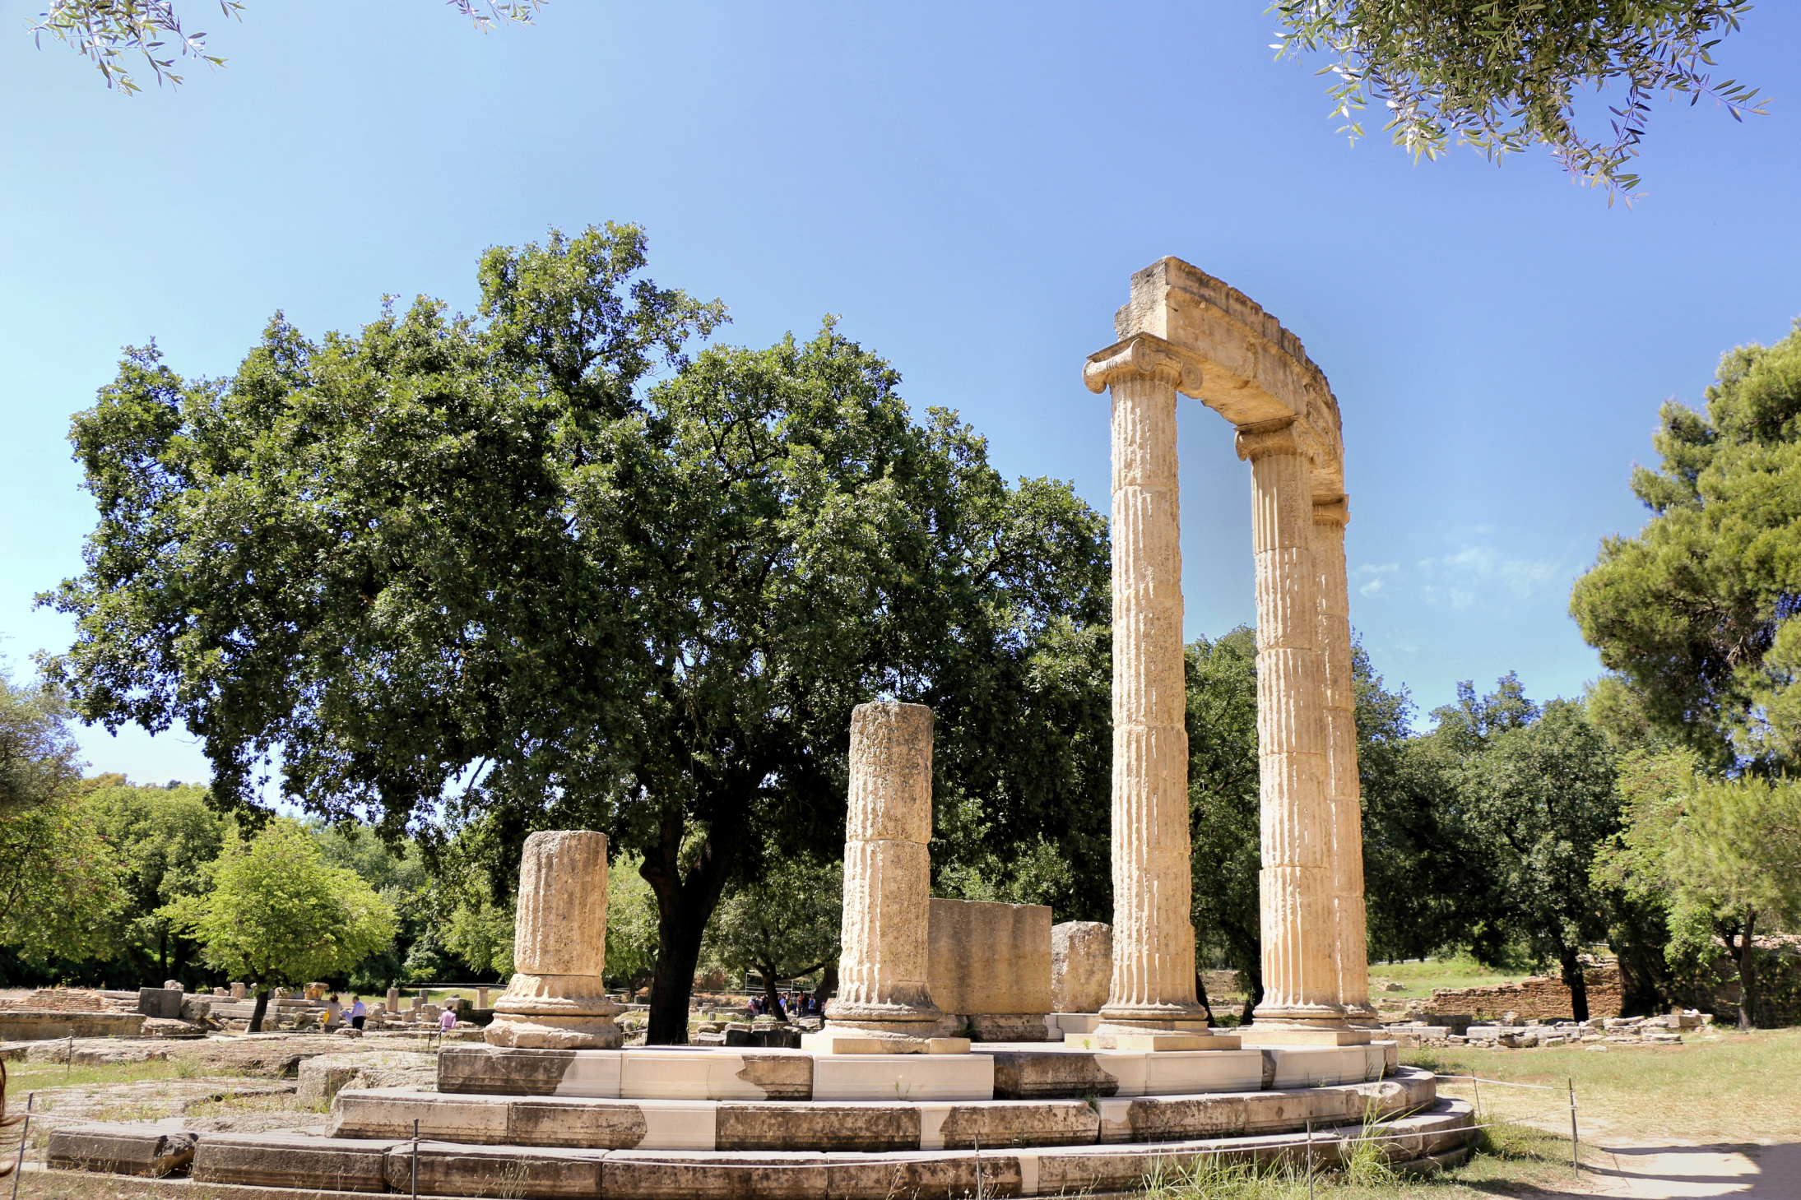
Pritaneo di Olimpia
Il cuore di ogni città greca era il pritaneo, il focolare sacro ad Hestia, che non aveva bisogno di essere rappresentata in forma umana. Lì sedevano i magistrati, si accoglievano gli ambasciatori, si celebravano le cerimonie pubbliche, si prendeva il fuoco per fondare le colonie (e il loro pritaneo), si tenevano i sacrifici solenni e le offerte agli dei.
Michela Zucca
Servizi Culturali

Slide 35
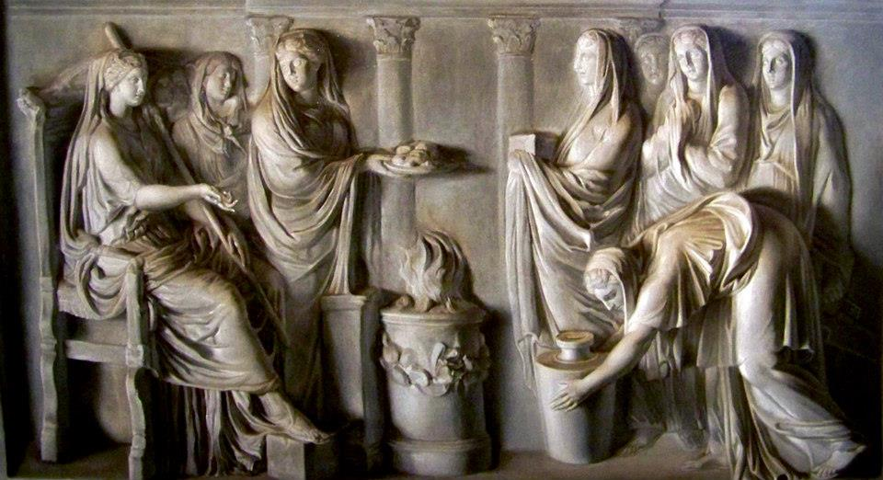
Pritaneo di Olimpia
Le Vestali a Roma custodiscono il sacro fuoco di Vesta, divinità femminile legata al focolare, senza volto e senza corpo ma essenziale e fondante per l’identità della comunità. Le sue origini sono antichissime: esiste ben prima di Roma, è la Grande Madre arcaica. Il suo sacerdozio è esclusivamente femminile; gli uomini non possono entrare nel suo tempio. I riti che officiano tradiscono l’arcaica religione della Dea: si pensi al lancio dei fantocci dal ponte Sublicio al grido di «Sexagenarios de ponte!» che tramanda il senicidio maschile praticato per millenni per evitare il patriarcato gerontocratico, sostituito poi da una cerimonia simbolica all’affermarsi del potere degli uomini anziani.
Michela Zucca
Servizi Culturali

Slide 36
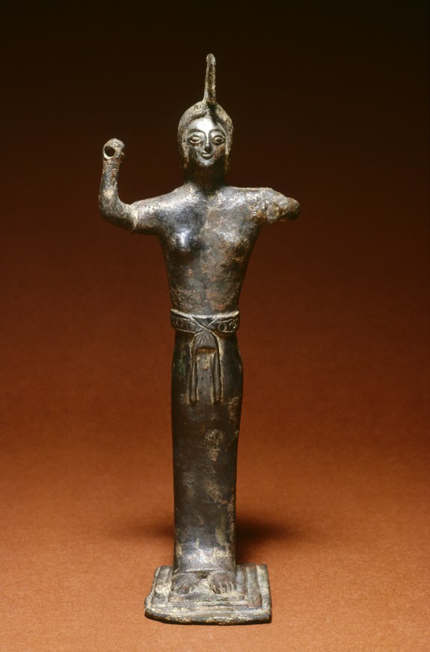
Le vestali avevano gli stessi diritti degli uomini; potevano circolare liberamente, testimoniare in giudizio, ereditare e disporre dei propri beni. Erano spesso chiamate per dare un parere politico. All’interno del tempio, vicino al fuoco sacro, custodivano gli oggetti più sacri della città di Roma, fra cui il Palladion, l’immagine arcaica, in legno, di una dea femmina, armata. Quando i Romani per nobilitare la propria origine si inventarono la storia della discendenza greca, dichiararono che fosse la statua di Pallade Atena portata da Troia in fiamme da Enea.
Michela Zucca
Servizi Culturali

Slide 37
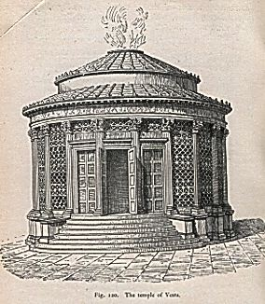
Anche quando il cristianesimo divenne religione di Stato, nessuno toccò mai le Vestali e le sacerdotesse continuarono a godere della stima di tutto il popolo romano. Il sacro fuoco venne spento nel 394 in seguito all’editto di Teodosio. Si dice che l’ultima vestale, piangendo, smontasse e distrusse di sua mano il Palladion.
Michela Zucca
Servizi Culturali

Slide 38
I nostri antenati erano dei «maestri del fuoco»: padroneggiavano gli incendi, controllavano la fiamma per produrre calore, inventarono la tecnologia che utilizzava (in maniera multifunzionale) fuoco, fiamme e fumo.
Michela Zucca
Servizi Culturali

Slide 39
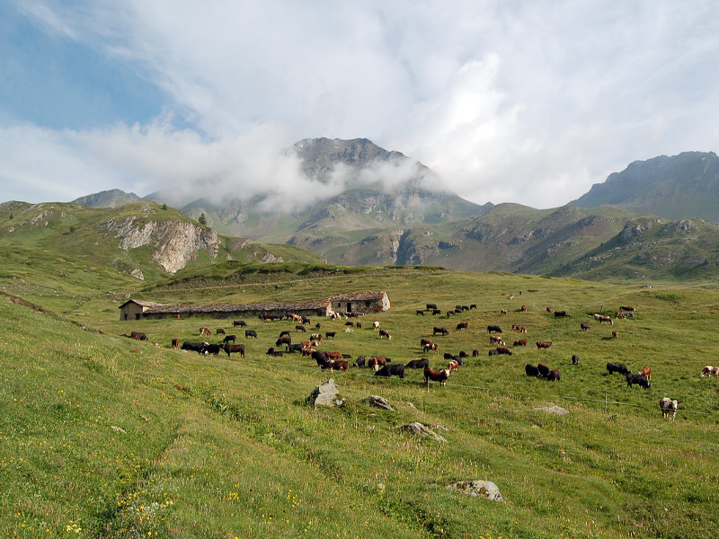
Pritaneo di Olimpia
Fin dalla preistoria il limite altimetrico dei pascoli alpini è stato abbassato distruggendo col fuoco porzioni estese di foresta primordiale
Michela Zucca
Servizi Culturali
dei.

Slide 40
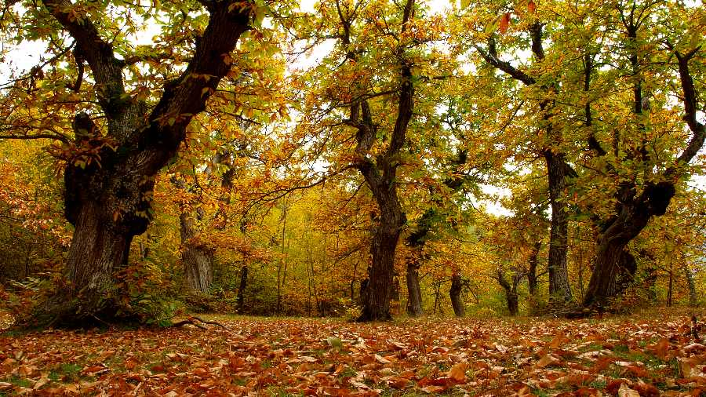
Pritaneo di Olimpia
La stessa cosa avviene coi castagneti. I più recenti ritrovamenti di pollini fossili di castanea sativa sono databili a prima della conquista romana e sono stati rinvenuti, oltre che in Valtellina, nell’Auvergne, nelle Alpi meridionali francesi, nello Stubai, in Austria, nel sud ovest della Svizzera, in Engadina, nei Grigioni, in Tirolo…..
Michela Zucca
Servizi Culturali

Slide 41
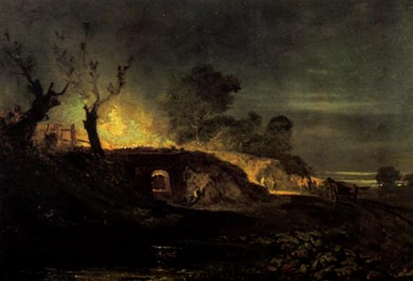
Pritaneo di Olimpia
E’ in montagna che si sviluppano le tecniche di controllo del fuoco lento a basso consumo di ossigeno per produrre calce…..
Michela Zucca
Servizi Culturali

Slide 42
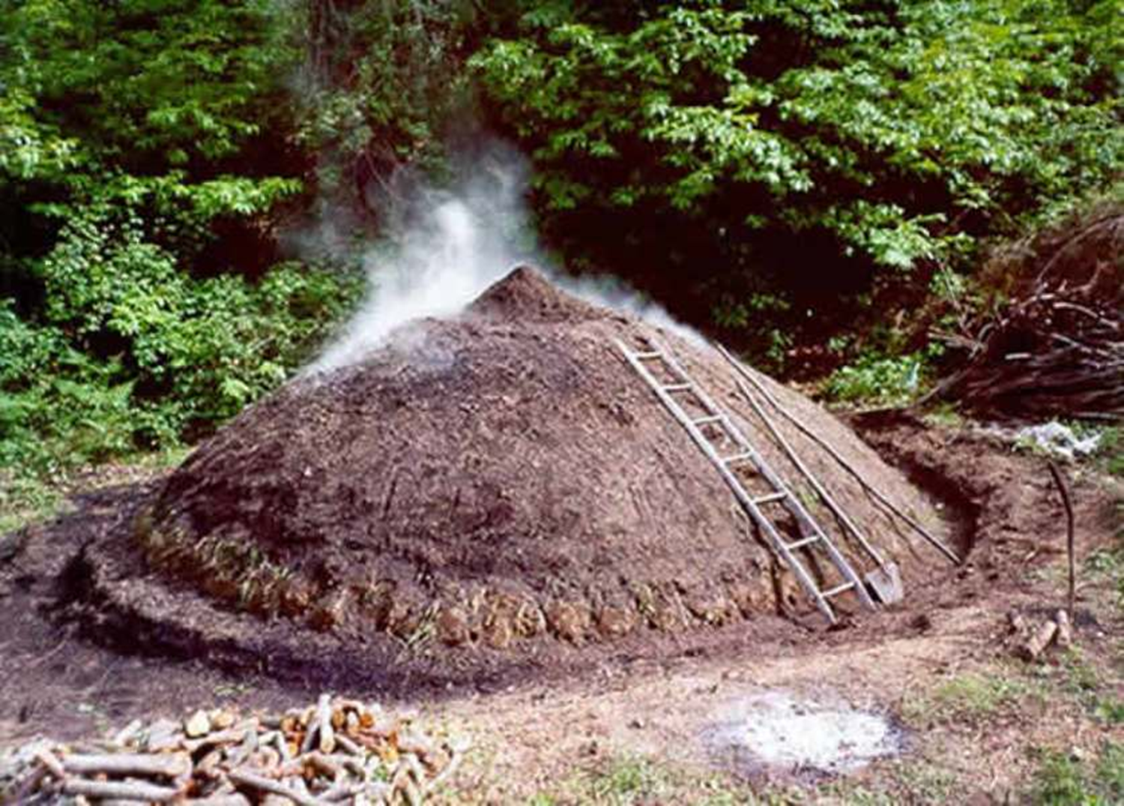
Pritaneo di Olimpia
E carbone, esportato per secoli…..
Michela Zucca
Servizi Culturali

Slide 43
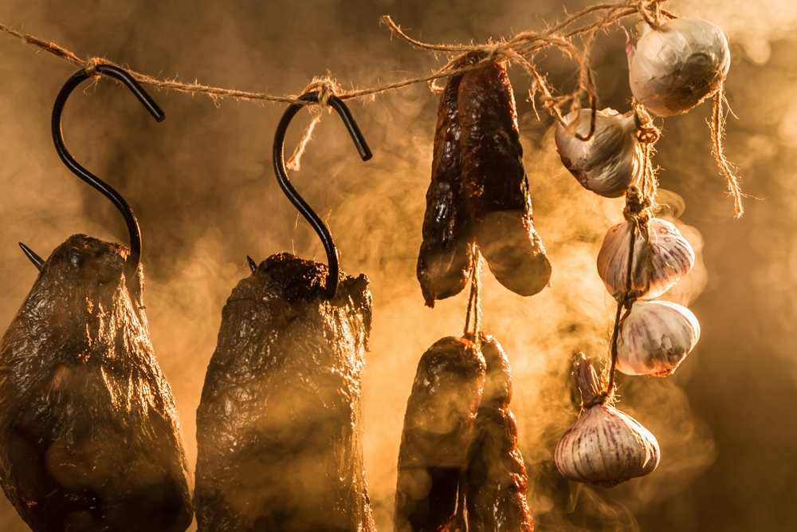
Pritaneo di Olimpia
La conservazione dei cibi, animali e vegetali (si pensi alle castagne), così come di derivati del latte, mediante il processo di affumicazione, è conosciuto fin dalla preistoria e praticato nei ripari sottoroccia on in strutture apposite.
Michela Zucca
Servizi Culturali

Slide 44
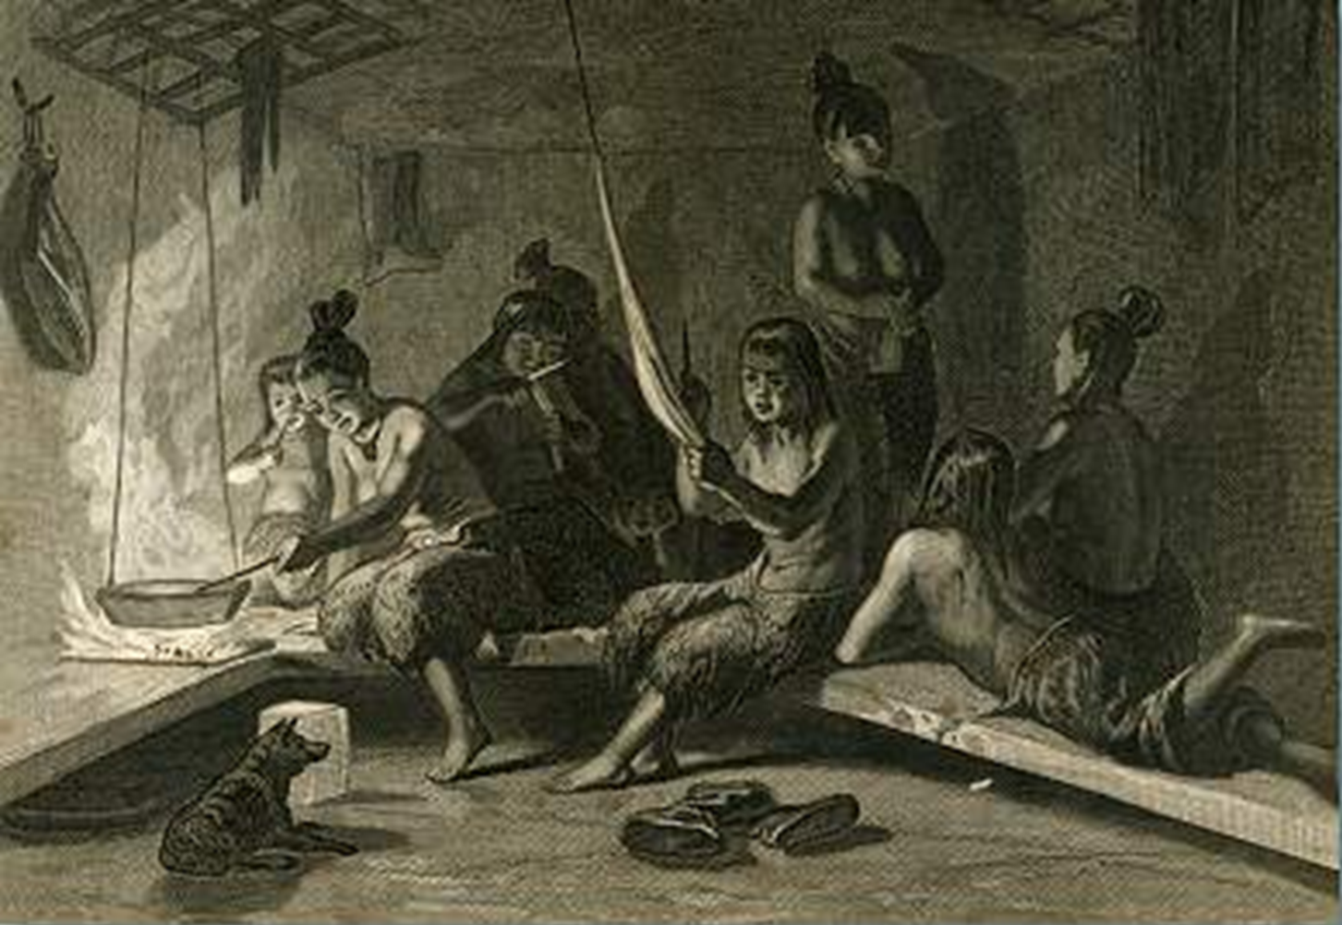
Pritaneo di Olimpia
Il problema, nei paesi freddi, è accendere il fuoco con poco combustibile ma produrre e mantenere molto calore con cui scaldarsi, cucinare, illuminare.
Michela Zucca
Servizi Culturali

Slide 45
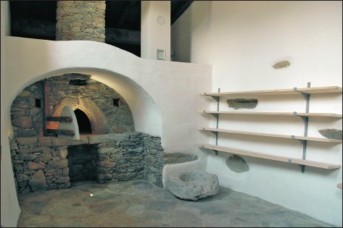
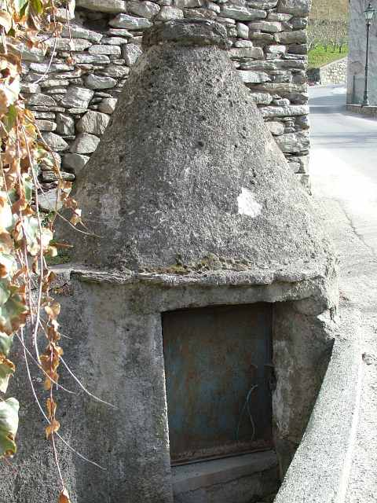
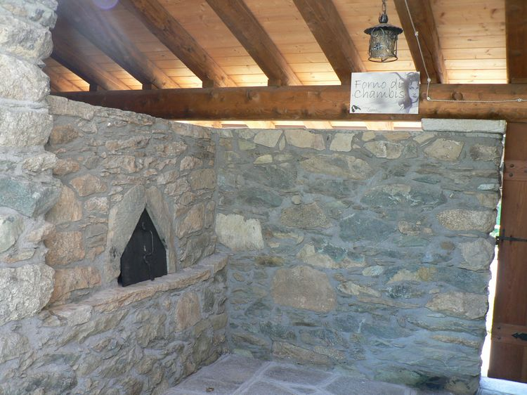
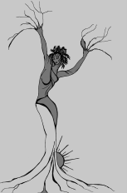
Il comune di Montjovet (Ao) è in bassa valle si estende per circa 19 km2. Conta 56 frazioni, 17 forni, 5 torchi, 5 mulini. Conta 1.800 abitanti: nel Medio Evo, probabilmente la metà
I forni comunitari,
servono il territorio a seconda dei bisogni degli abitanti, sono stati il fulcro del progetto di valorizzazione del territorio e reinsediamento
Michela Zucca
Servizi Culturali

Slide 46
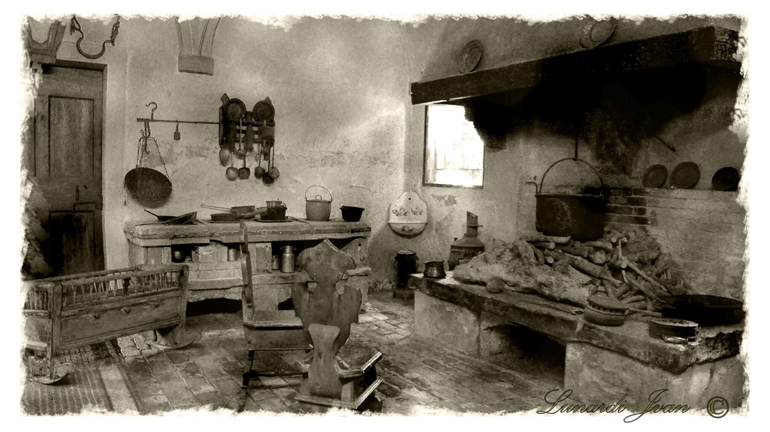
.
Cucina di un castello tedesco. Quando si cominciano a costruire camini con la cappa, che portano il fumo fuori dalla stanza,
la cucina diventa il luogo più caldo della casa, il più intimo,
il più familiare. La vita vera si svolge attorno al fuoco.
Michela Zucca
Servizi Culturali

Slide 47
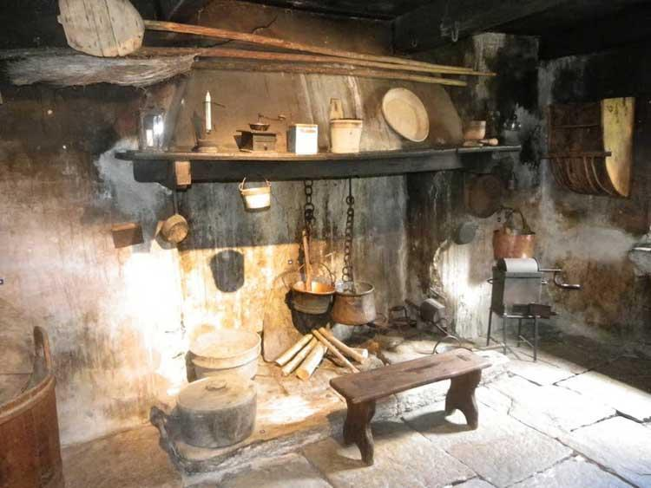
.
In questa casa della Val Verzasca (CH) non esiste il tavolo: le famiglie non mangiavano mai assieme, perché tutti Dovevano lavorare fuori. Ma al fuoco è impossibile rinunciare
Michela Zucca
Servizi Culturali

Slide 48
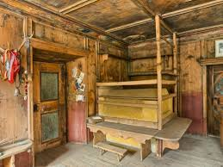
Pritaneo di Olimpia
La conservazione del calore è un’evoluzione della tecnologia del forno: la stufa in calce con la volta curva consente di ottenere temperature elevate con poco combustibile e di mantenere la temperatura per lungo tempo.
Michela Zucca
Servizi Culturali

Slide 49
La stufa diventa il “cuore”della casa, straordinario attrezzo multifunzionale: scalda, cuoce il cibo, fa da forno ed è anche uno stupendo oggetto artistico, spesso decorato dalle donne di casa.
Stufa polacca
Michela Zucca
Servizi Culturali

Slide 50
Pritaneo di Olimpia
La conservazione dei cibi, animali e vegetali (si pensi alle castagne), così come di derivati del latte, mediante il processo di affumicazione, è conosciuto fin dalla preistoria e praticato nei ripari sottoroccia o in strutture apposite.
Michela Zucca
Servizi Culturali

Slide 51
Ciclo della legna, della castagna e di altre piante alimentari, come noce, nocciolo, melo…. . Dal IX sec. Triora (Im), Museo della stregoneria, sala del castagno
Michela Zucca
Servizi Culturali

Slide 52
Pritaneo di Olimpia
Il ciclo della legna è il momento centrale della vita comunitaria dei paesi alpini: viene svolto collettivamente e nessuno può sottrarsi…..
Michela Zucca
Servizi Culturali

Slide 53
Ancora oggi la partecipazione al taglio della legna costituisce elemento fondante di appartenenza alla comunità (la part è riservata ai residenti) e per i maschi prova di virilità: chi si fa fare la legna dagli altri è un mezzo uomo. Il riscaldamento a legna consente risparmi notevoli sul bilancio famigliare, anche se dai governi centrali e dai capiluoghi regionali si cerca di impedirlo perché considerato arretrato e «inquinante». In realtà quello che si cerca di eliminare sono gli usi collettivo e l’autonomia (anche economica, energetica e produttiva) della gente della montagna.

Slide 54
La legna non è segnale di sottosviluppo
Dopo la crisi petrolifera, le forme di riscaldamento a legna sono state rivalutate e riproposte in forme tecnicamente avanzate, e non solo in montagna.
…
.
Centrale teleriscaldamento a Resia (Bz)
Caldaia a fiamma inversa
Michela Zucca
Servizi Culturali

Slide 55
Pritaneo di Olimpia
.
l legno, a livello mondiale, è la quarta fonte energetica in ordine di importanza, preceduta solo dal petrolio, dal carbone e dal gas naturale. Il legno è una fonte di energia e una materia prima rinnovabile. La sua estrazione, tramite le tecniche di selvicoltura naturalistica, non rovina l'ambiente, ma, anzi, lo riqualifica, riduce i rischi di incendi, previene il dissesto idrogeologico, migliora il mercato del legname da opera e mantiene il paesaggio, favorendo non solo la conservazione della fauna, ma anche l'industria turistica
Michela Zucca
Servizi Culturali

Slide 56
Impianto di cogenerazione a legna. Asiago (BL)
Centrale a biomassa
Villadossola (VB)
Progetto per centrale a biomassa sul fiume Teesuide, Inghilterra
Michela Zucca
Servizi Culturali

Slide 57
Pritaneo di Olimpia
L’appartenenza al corpo dei vigili del fuoco volontari, a cui si paga per accedere e che comincia verso i 14 anni, è un altro criterio di inclusione/esclusione ed è quasi sempre base necessaria per una carriera politica nell’amministrazione. Spesso al momento in cui si fa un colloquio di lavoro viene richiesto se si partecipa o no, e comunque, anche se non viene apertamente chiesto al candidato, il datore di lavoro si informa e la partecipazione o meno è spesso criterio determinante per l’assunzione e soprattutto per la crescita professionale successiva.
Michela Zucca
Servizi Culturali

Slide 58
Col cristianesimo i riti del fuoco vengono proibiti. Ma vengono praticati per secoli, ad ogni cambio di stagione, malgrado i divieti dei preti.
Michela Zucca
Servizi Culturali

Slide 59
Col cristianesimo gli antichi dei vengono trasformati in demoni. Il fuoco perde la sua connotazione sacra , positiva, e diventa negativo. L’inferno viene inventato dal VI secolo in poi, da papa Gregorio Magno e da Gregorio vescovo di Tours (propugnatore del culto di San Martino che abbatte gli alberi sacri). In realtà per l’ortodossia cattolica, come per l’ebraismo e per la filosofia scolastica (ad uso e consumo delle classi superiori) l’inferno è semplicemente lontananza da Dio. Ma per istillare il concetto di peccato nei ceti popolari bisognava elaborare qualcosa di più concreto: ed ecco il mondo sotterraneo in cui tutto brucia, e il fuoco viene impiegato non per far stare al caldo e cuocere i cibi, ma per torturare e bollire vivi in eterno gli esseri umani che hanno sbagliato.
Pritaneo di Olimpia
Michela Zucca
Servizi Culturali

Slide 60
Pritaneo di Olimpia
Le feste del fuoco, associate al ballo, al sesso, alla rivolta sociale e all’antica religione delle donne, vengono proibite in tutta Europa, demonizzate e duramente condannate.
Michela Zucca
Servizi Culturali

Slide 61
Pritaneo di Olimpia
Nelle campagne e nelle piazze, i falò si accendono per bruciare le donne.
Michela Zucca
Servizi Culturali

Slide 62
Pritaneo di Olimpia
Ma non è facile sradicare usanze arcaiche e consolidate. I Sami, che vivono fra la Finlandia, la Norvegia, la Danimarca e la Russia sono l’ultimo popolo ad evangelizzarsi: si fanno battezzare nella seconda metà del ‘600. E’ l’uomo a portare il neonato in chiesa: la donna rimane a casa. Quando il padre torna, lei lava via il nome cristiano con la cenere del focolare e, davanti alla dea del fuoco, gli impone il nome sami: quello con cui lo chiameranno.
Michela Zucca
Servizi Culturali

Slide 63
Il calendario contadino non cambia: semplicemente vengono sostituite le antiche divinità con quelle cristiane, e si continuano ad accendere fuochi in ogni angolo d’Europa. San’Antonio diventa il protettore degli animali domestici, porta il fuoco in regalo agli uomini rubandolo ai demone dell’inferno e…. Viene festeggiato con una bella pira a gennaio. Di fatto il falò rimane l’unico mezzo per assicurare, nello stesso tempo, luce e calore. Ci si può fare la carne alla brace, ci si balla intorno, quando è quasi esaurito si saltano i carboni ardenti…..
Pritaneo di Olimpia
Michela Zucca
Servizi Culturali

Slide 64
Pritaneo di Olimpia
Si comincia a bruciare gennaio per annunciare la primavera che ritorna, e si va avanti così per tutto l’anno, malgrado le proibizioni dei preti . A queste si aggiungono, negli ultimi decenni, quelli della protezione civile e delle autorità, per una preoccupazione di «sicurezza»: ma non si è mai visto un incendio iniziare da un falò!!!!
Michela Zucca
Servizi Culturali

Slide 65
Pritaneo di Olimpia
Poi ci sono i falò di Carnevale….
Samolaco Il fuoco perde la sua connotazione .
Michela Zucca
Servizi Culturali

Slide 66
Pritaneo di Olimpia
Tirolo, fuochi del solstizio
E via via bruciando, si fanno i fuochi negli alpeggi per il Solstizio o per Ferragosto. In montagna, più si sale di quota, più si regredisce nel tempo, e più si va in alto più la Chiesa scompare, e si conservano tradizione ancestrali che altrove sono state cancellate.
Michela Zucca
Servizi Culturali

Slide 67
I fuochi della rivolta.
In arco alpino le ribellioni di popolo e le jacequeries medioevali vengono annunciate dall’accensione di falò che non si sono mai spenti.
Michela Zucca
Servizi Culturali

Slide 68
Pritaneo di Olimpia
Nelle rivolte contadine, palazzi chiese e castelli venivano sistematicamente bruciati con nobili, borghesi e aristocratici dentro.
Michela Zucca
Servizi Culturali
Samolaco Il fuoco perde la sua connotazione .

Slide 69
Notte dei fuochi - Alto Adige.
Nella notte fra il’11 e il 12 giugno 1961, i fuochi della rivolta indipendentista sudtirolese cominciano ad usare la dinamite, sostanza molto diffusa in arco alpino perché uno dei mestieri «tipici» dei montanari è quello del minatore, in cui l’esplosivo viene usato. La protesta colpisce i piloni dell’elettricità, identificati come simbolo del furto (di acqua e di energia) che le montagne devono subire dai governi centrali. Da allora per una ragione o per l’altra, i tralicci sono sempre saltati.
Pritaneo di Olimpia
Michela Zucca
Servizi Culturali

Slide 70
Pritaneo di Olimpia
Il fuoco è considerato ancora oggi il sistema di comunicazione più immediato e inequivocabile per la rivendicazione e la minaccia
Samolaco Il fuoco perde la sua connotazione .
Michela Zucca
Servizi Culturali

Slide 71
Pritaneo di Olimpia
Attentato in Valsavarenche , in Val d’Aosta, nella notte fra il 30 aprile ed il 1° maggio 1985. Una carica di esplosivo danneggia un traliccio della linea elettrica ad alta tensione dell’ENEL. Scopo dell’azione è creare una situazione di tensione tale da impedire l’applicazione della decisione del consiglio di amministrazione del Parco nazionale Gran Paradiso di procedere alla regolare tabellazione dei confini del Parco. Il giorno successivo all’attentato, il presidente della Giunta regionale della Valle d’Aosta, Augusto Rollandin, nella sua qualità di prefetto, ordina, per ragioni di ordine e sicurezza pubblica, la sospensione della posa delle tabelle che segnalano i confini del Parco nazionale Gran Paradiso.
Michela Zucca
Servizi Culturali

Slide 72
Pritaneo di Olimpia
Michela Zucca
Servizi Culturali
Samolaco (Sondrio) 2004. Attentato contro l’appropriazione di acqua ed energia.

Slide 73
Pritaneo di Olimpia
Falò in tutta Europa contro la politica del lupo.
Michela Zucca
Servizi Culturali

Slide 74
Pritaneo di Olimpia
Falò a Ferragosto sul Sempione contro il traffico pesante sulle Alpi. 2016
Michela Zucca
Servizi Culturali

Slide 75
Pritaneo di Olimpia
Dal 1988 il secondo sabato di agosto, dalla Provenza alla Slovenia si accendono i fuochi per ribadire l’identità alpina comune alle tribù della montagna: si lancia ogni anno un segnale per la conservazione dell’eredità dello spazio alpino e contro la distruzione di questo ecosistema sensibile.
Michela Zucca
Servizi Culturali

Slide 76
Impianto di cogenerazione a legna. Asiago (BL)
Centrale a biomassa
Villadossola (VB)
Progetto per centrale a biomassa sul fiume Teesuide, Inghilterra
Michela Zucca
Servizi Culturali

Slide 77
GRAZIE
Michela Zucca
Servizi Culturali

